Slide 1
目录
电子账户线上获客
4

Slide 2
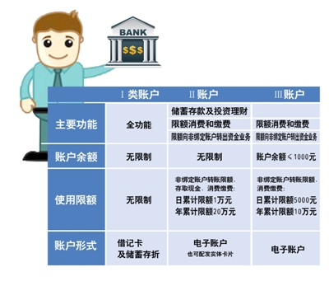
1、线上开户的政策背景
2015年12月25日，央行392号文第一次提出对银行账户实施分级管理机制。
2016年9月30日，央行261号文加强账户实名制管理，全面推进个人账户分类管理。
2016年11月25日，央行302号文重申个人账户分类管理要求。
Notes:
2015年12月25日，央行发布《关于改进个人银行账户服务 加强账户管理的通知》，第一次提出对银行账户实施分级管理机制。
2016年9月30日，央行发布261号文《关于加强支付结算管理 防范电信网络新型违法犯罪有关事项的通知》，要求全面推进个人账户分类管理。
2016年11月25日，央行发布302号文《关于落实个人银行账户分类管理制度的通知》，重申个人账户分类管理要求。

Slide 3
2、线上账户的市场现状
网络账户
电子账户
客群
京东小金卡：
1.精工金融与兴业银行一起推出的借记卡；
2.不设门槛，没有地域，所有人都能拿金卡；
3.自动理财：超过1000元的部分自动转入京东小金库，享受超4%的“活期”年化收益。
支付宝账户：
1.支付宝平台上的一个账号，不是银行卡；
2.账号使用邮箱或手机号码即可申请；
3.支付宝账户一般绑定银行卡，用于网上支付。
微信钱包：
1.微信平台上的一个虚拟账户；
2.必须绑定银行卡，可充值、提现；
3.可在线进行微信支付、收发红包等。
微信银行卡：
1.没有实体卡，纯粹的互联网银行卡，躺在手机里；
2.手机上刷脸开户，具有转账、存款、消费、理财四大功能；
3.“自动理财+余额支付”，无需零钱转入、转出。

Slide 4
3、我行线上获客模式
电子账户作为账户基础嵌入会员体系，实现会员入金、出金、理财、消费等功能。
电子账户会员体系
绑定他行I类账户开通我行II类账户
注册会员
生成电子账户
从绑定他行I类账户转入资金至我行II类账户
充值
入金
从我行II类账户转出资金至他行I类账户
提现
出金
从我行II类账户转出资金至商户账户
消费
B2C交易、收单

Slide 5
4、支行开展线上获客的流程
第一步：列出房地产社区APP、航空百货、商超APP等目标客户名单
第二步：对照下列标准进行目标客户筛选：
自建平台
会员体系
电子钱包
拥有互联网平台入口，自建网站或APP，具有一定的品牌影响力。
拥有完善的会员体系与制度，会员数量具有一定规模。
有一定的支付场景，业务模式具有高频、高粘性的特征。
第三步：上门营销，摸查客户需求，制定合理方案。

